Slide 1
おなまえ
（写真）
文章

Slide 2
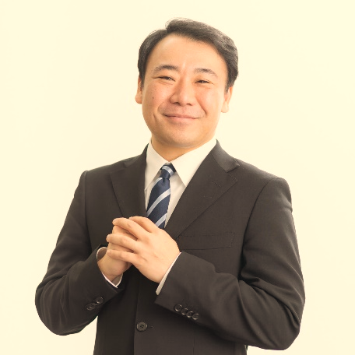
久保田智之
（くぼた ともゆき）
Ｔ’ｓメンタルヘルスオフィス 代表
臨床心理士・公認心理師
リトルアスプレイバックシアター（即興演劇）主宰
大学在学中より演劇をはじめる。2004年より国際協力NGOの職員として、スリランカ、インドネシア、ヨルダンなど世界中の被災地や紛争地域で演劇を用いた心理社会的ケアワークショップを実施。延べ参加者数は10,000人以上。地域コミュニティや行政から高い評価を得る。
帰国後、心理劇の一分野である「プレイバックシアター」の要素を活用し、企業研修、教育、医療の現場などで研修やワークショップを実施するとともに、自ら立ち上げた演劇集団「リトルアス プレイバックシアター」を定期開催している。
個人のストーリーを分かち合い、情緒的なつながりや 何気ない日常の尊さを体感できる場を創造しています
2

Slide 3
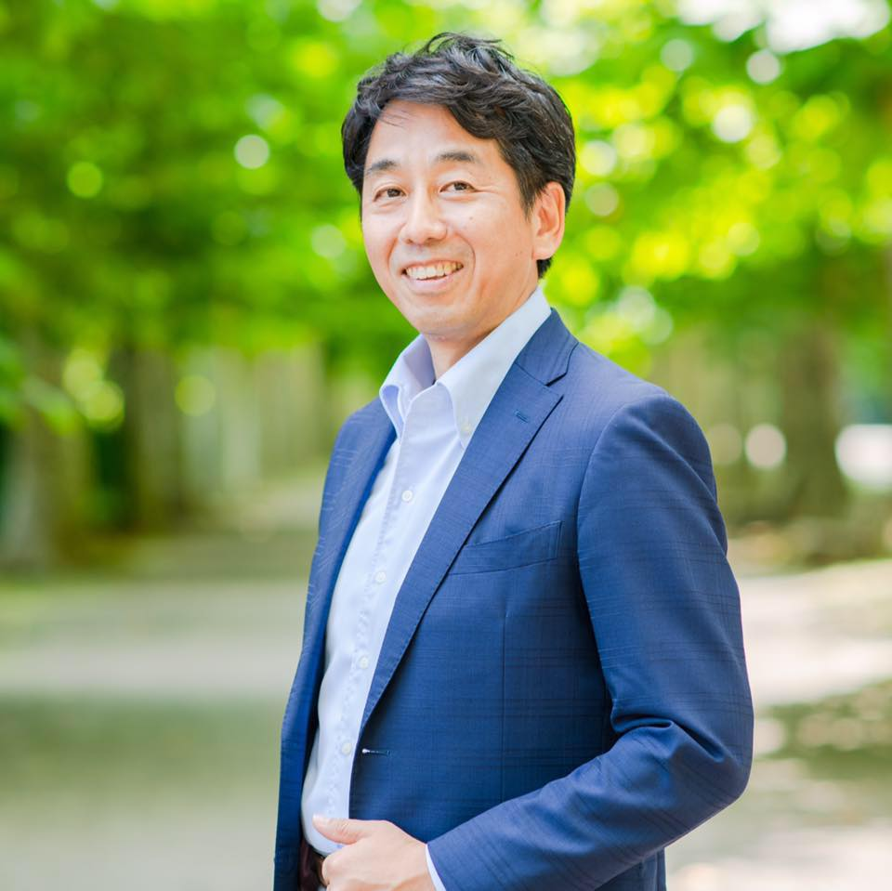
瀬越 敏弘
ゲスト講師
（せごえ としひろ）
株式会社 And Forward 代表取締役
1965年 愛媛県松山市生まれ、現在東京都葛飾区在住 UNISYS,SONYグループ,LOTUS,IBMでプロジェクトマネージャ、部門長として
多種多様な人材を育成し、数百万円～5億円規模のプロジェクトと約30名の
SE部門を運営してきた。
IBM在職中に、プロジェクトの成功とメンバーの育成を両立させる方法として
コーチングやカウンセリングを学び始め、組織の中でコミュニケーションの向上や
組織開発、確実な目標達成、メンバーのモチベーション向上に活かしてきた。
その経験を活かし、2015年にビジネスコーチ、研修講師として独立。
2016年8月に人材育成の会社 And Forward を設立。
様々な特性を持ったコーチ、カウンセラー、講師と提携し、人と組織の成長を支援
するサービスを提供している。自らも組織開発のコンサルタント・ファシリテーター、
コーチ、キャリアコンサルタント、産業カウンセラーとして活動している。
研修・セミナーの登壇回数は年間180回以上。中央官庁、地方自治体、大企業から中小企業、また大学も含め幅広く登壇を行っている。研修では、自らの現場で苦労した経験、それを乗り越えたノウハウを語り、受講者からは「非常に丁寧で分かりやすかった」、「悩み・課題のヒント・答を得られた」、「これからやるべきことが明確になった」という評価をいただいている。
【主な研修・登壇実績テーマ】
・リーダーシップ、マネジメント研修、評価者研修
・コーチング、1on1面談、自立して動く部下の指導・育成
・心の整え方（レジリエンス）、ストレスマネジメント
・役員と現場リーダーのコミュニケーションワークショップ
・ロジカルシンキング、問題解決、業務改善
・キャリアデザイン、自分軸発見セミナー
・タイムマネジメント、会議の効率化、ファシリテーション 等
【取得資格】
・キャリアコンサルタント（国家資格） ・産業カウンセラー
・チームフロー認定プロコーチ
・Points of You 認定マスタートレーナー（国際資格）
・ビジネスコーチ社 認定評価者研修ファシリテーター
・ビジネスコーチ社 パートナー1on1研修講師

Slide 4
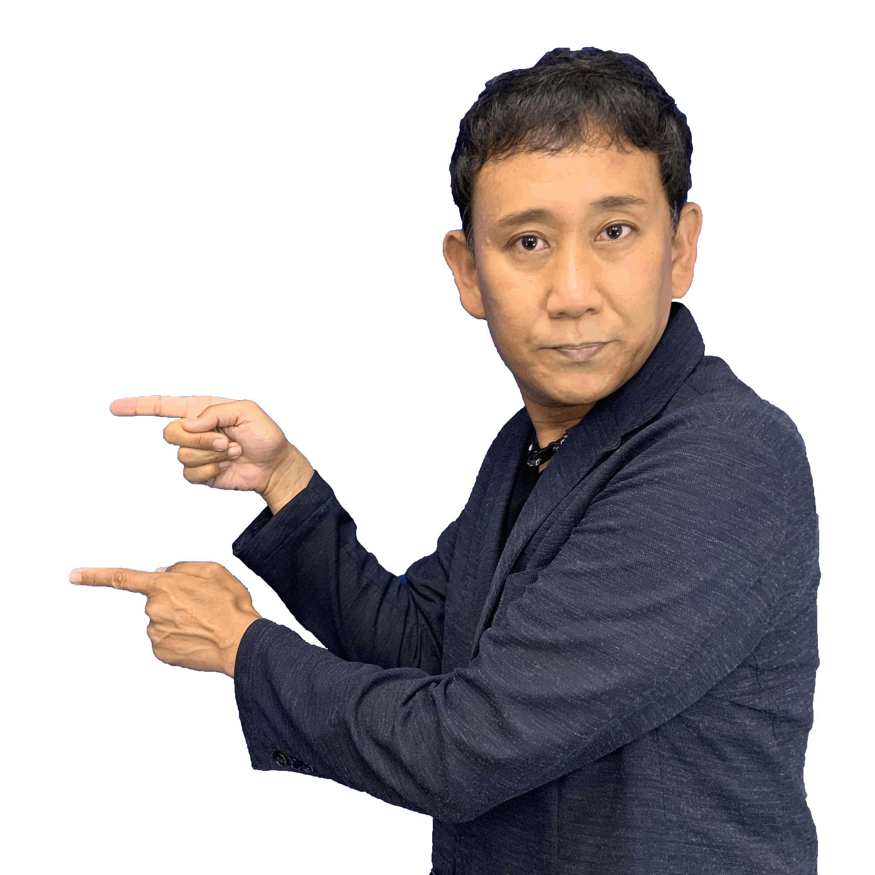
ゲスト講師
小野田 純二 (おのだ じゅんじ)
株式会社 Career30.net 代表取締役
キャリアコンサルティング技能士(国家資格)
お仕事ボードゲーム開発者
実績
公共職業訓練校でのキャリア支援20年
就職活動を可視化するボードゲーム「就カツ！」等 開発者
イベントプランニングアドバイザー
「ウツ会議」認定講師 – オリエンタルランド管理職研修登壇
慶應義塾大学大学院、杏林大学、東京工芸大学ほか登壇
受講生が主体的に関われるような
双方向型の講義をモットーとしています

